Slide 1



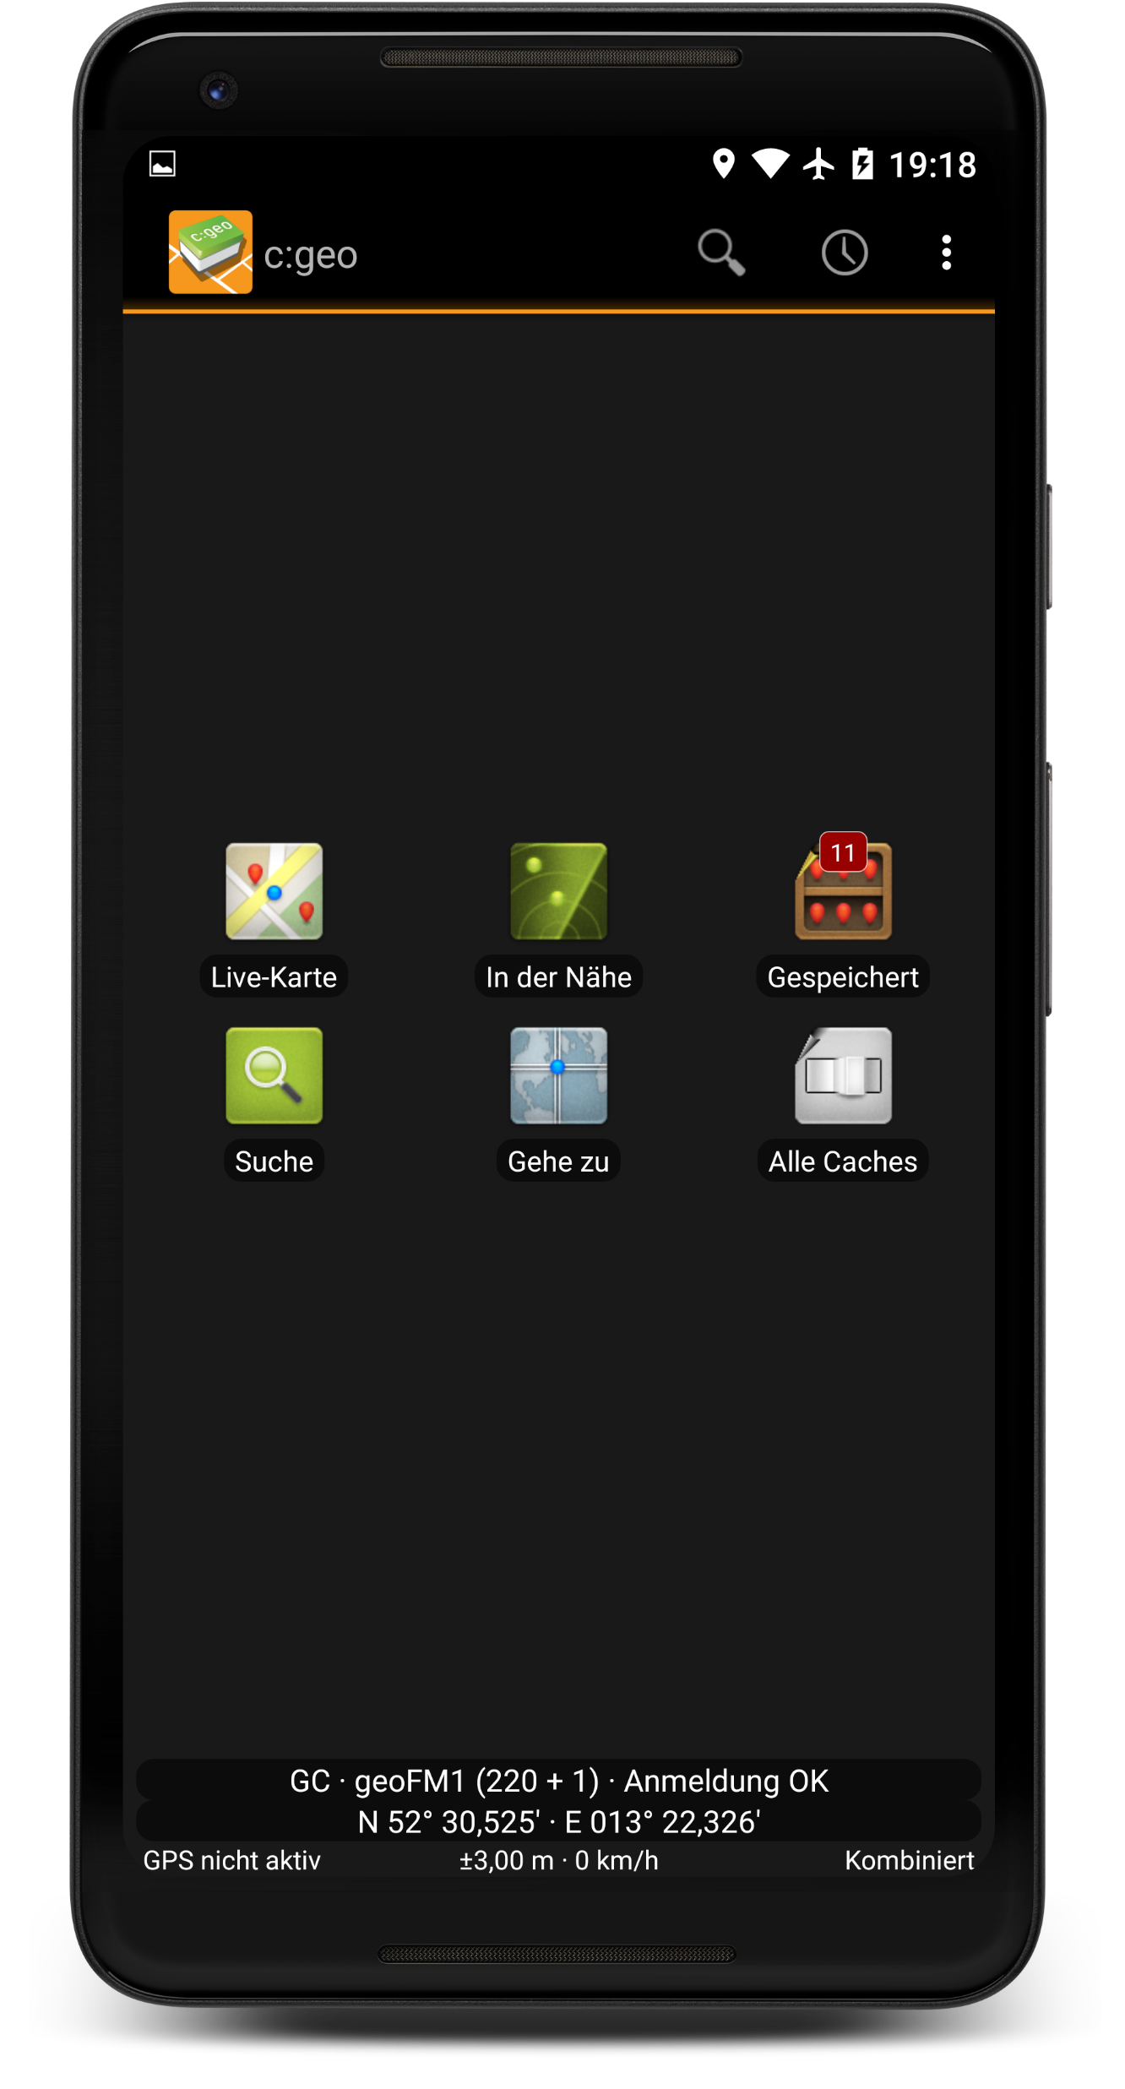
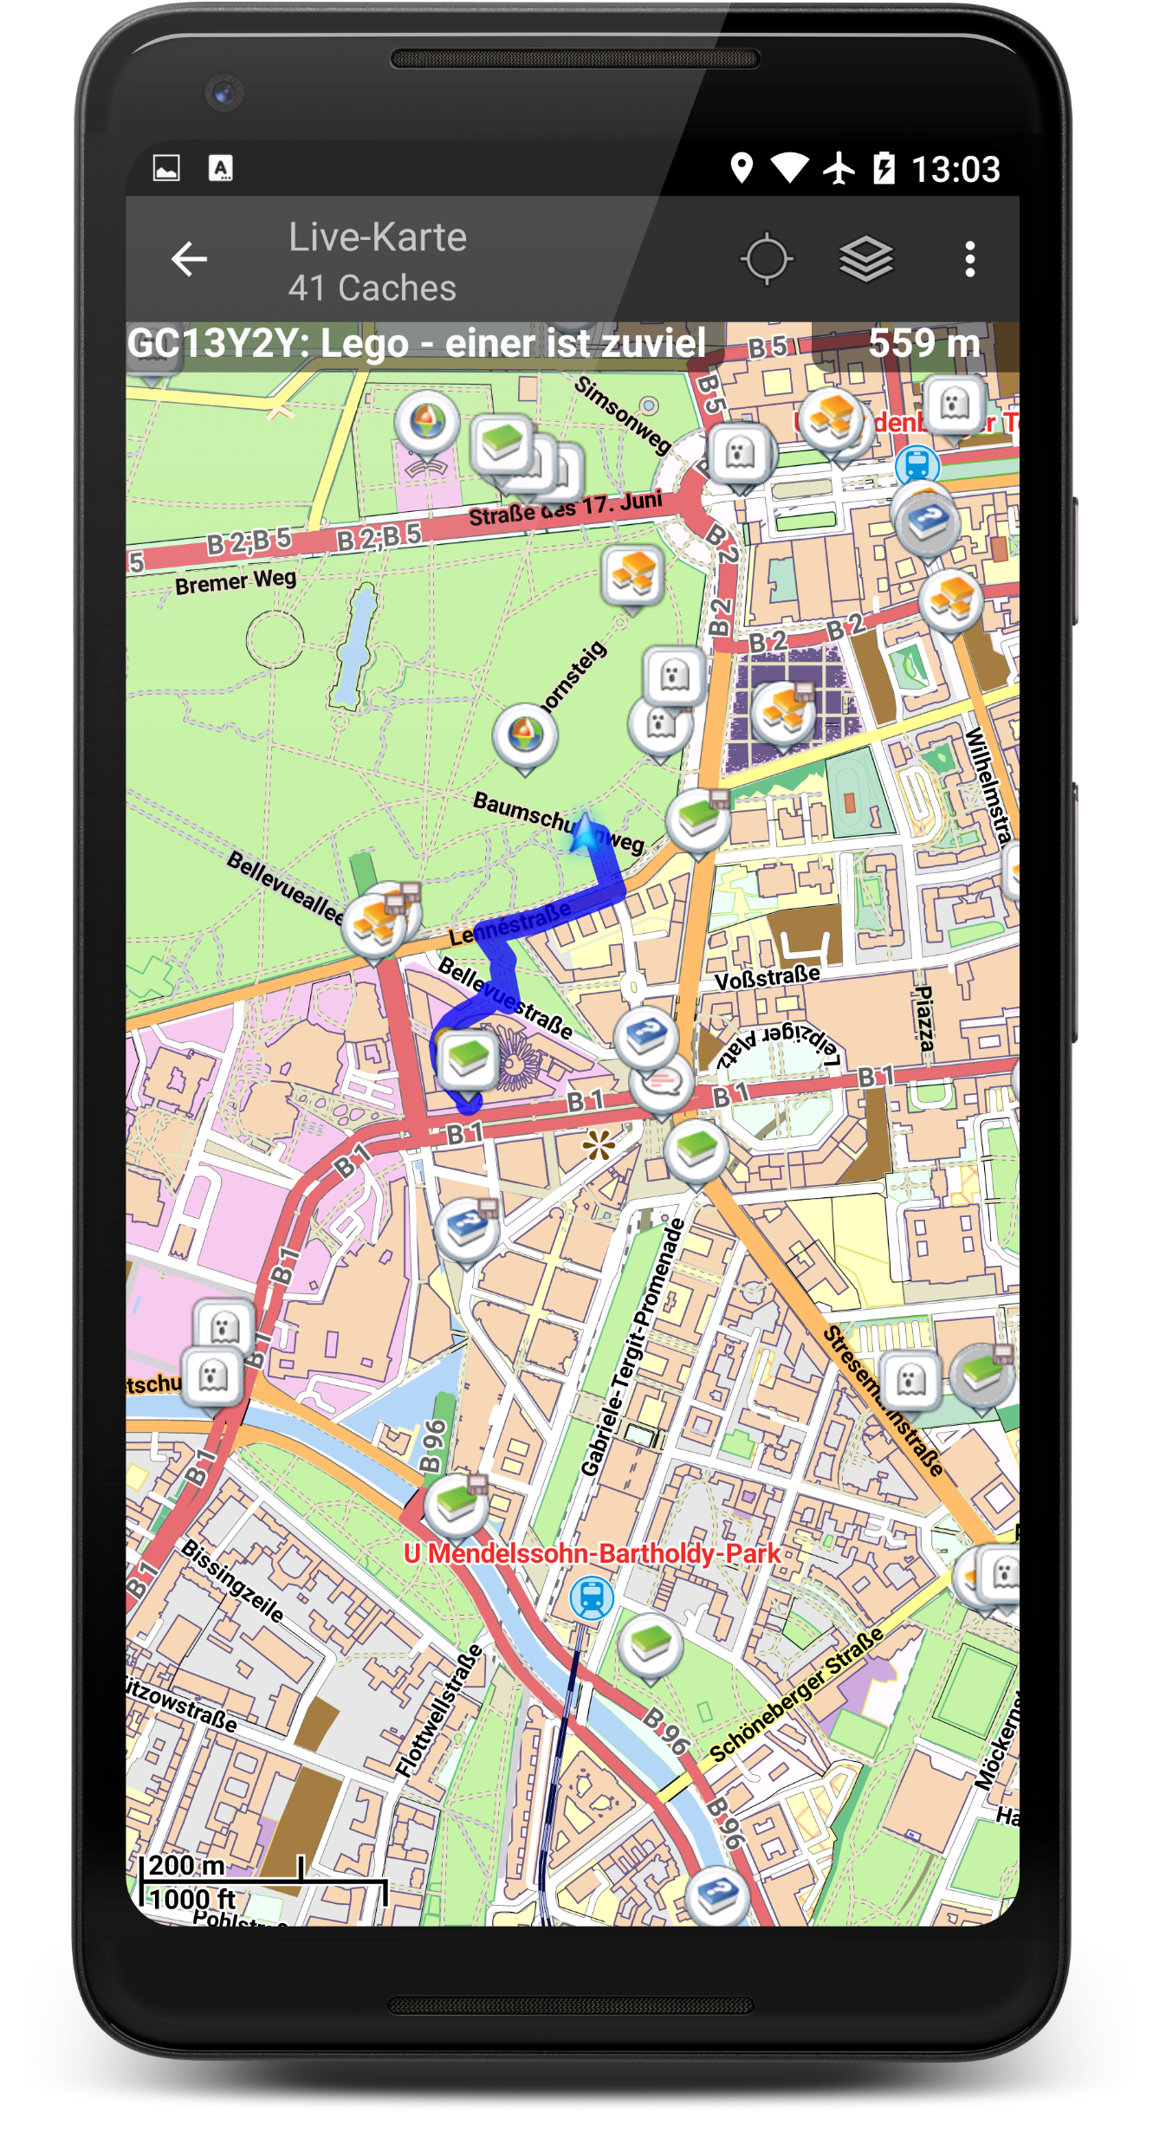
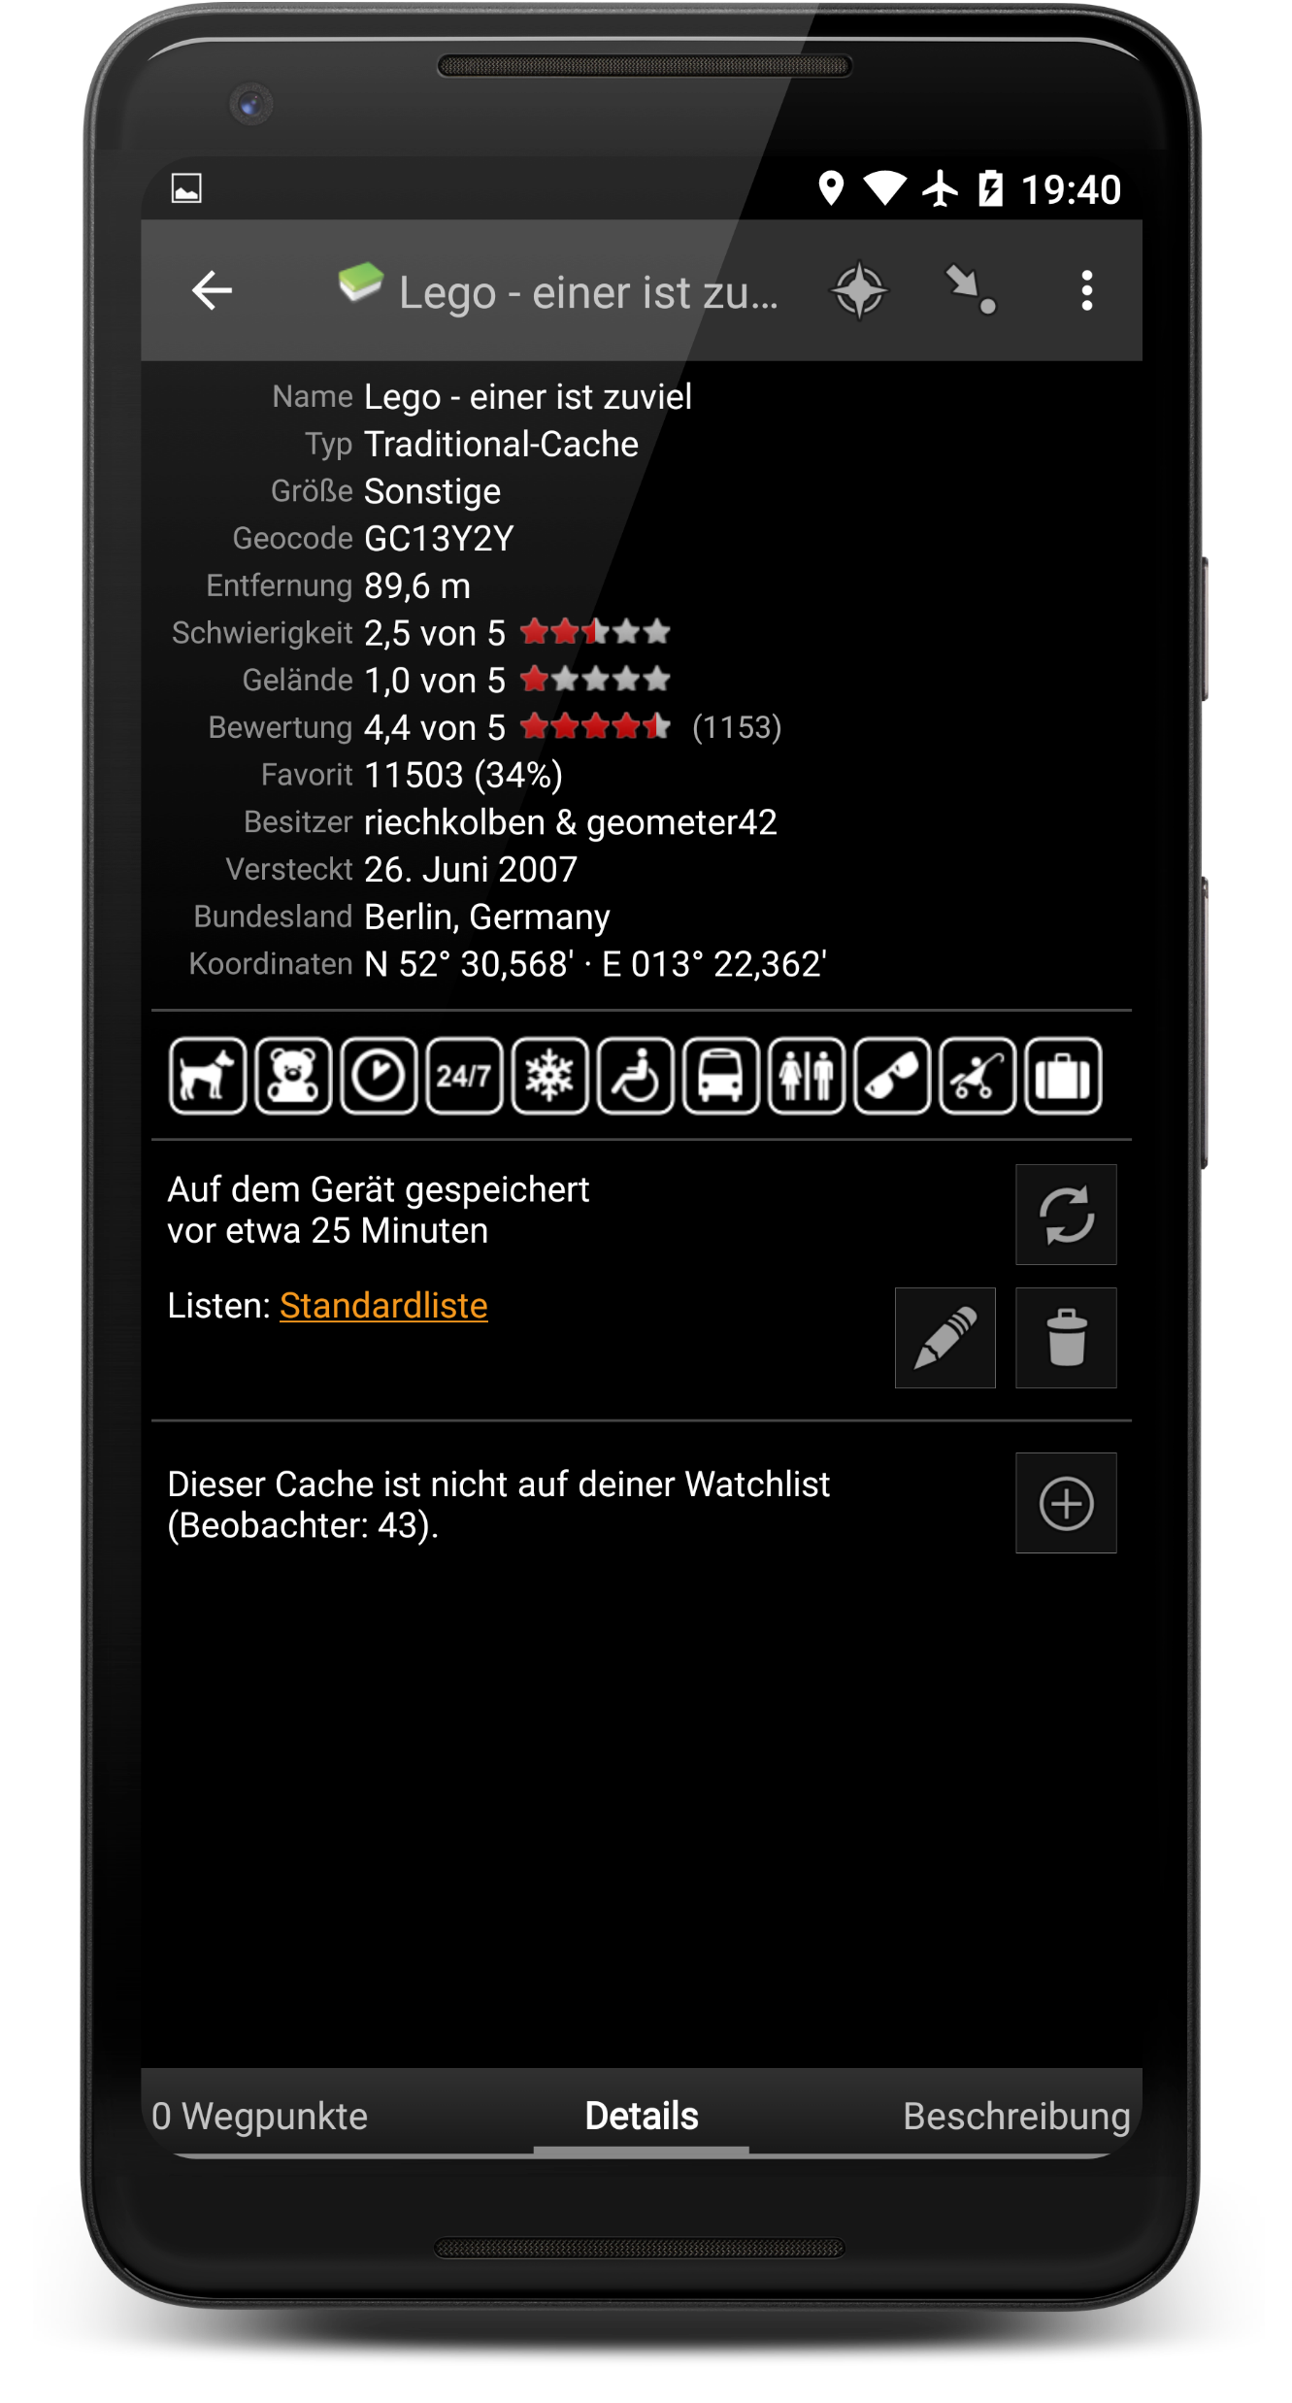
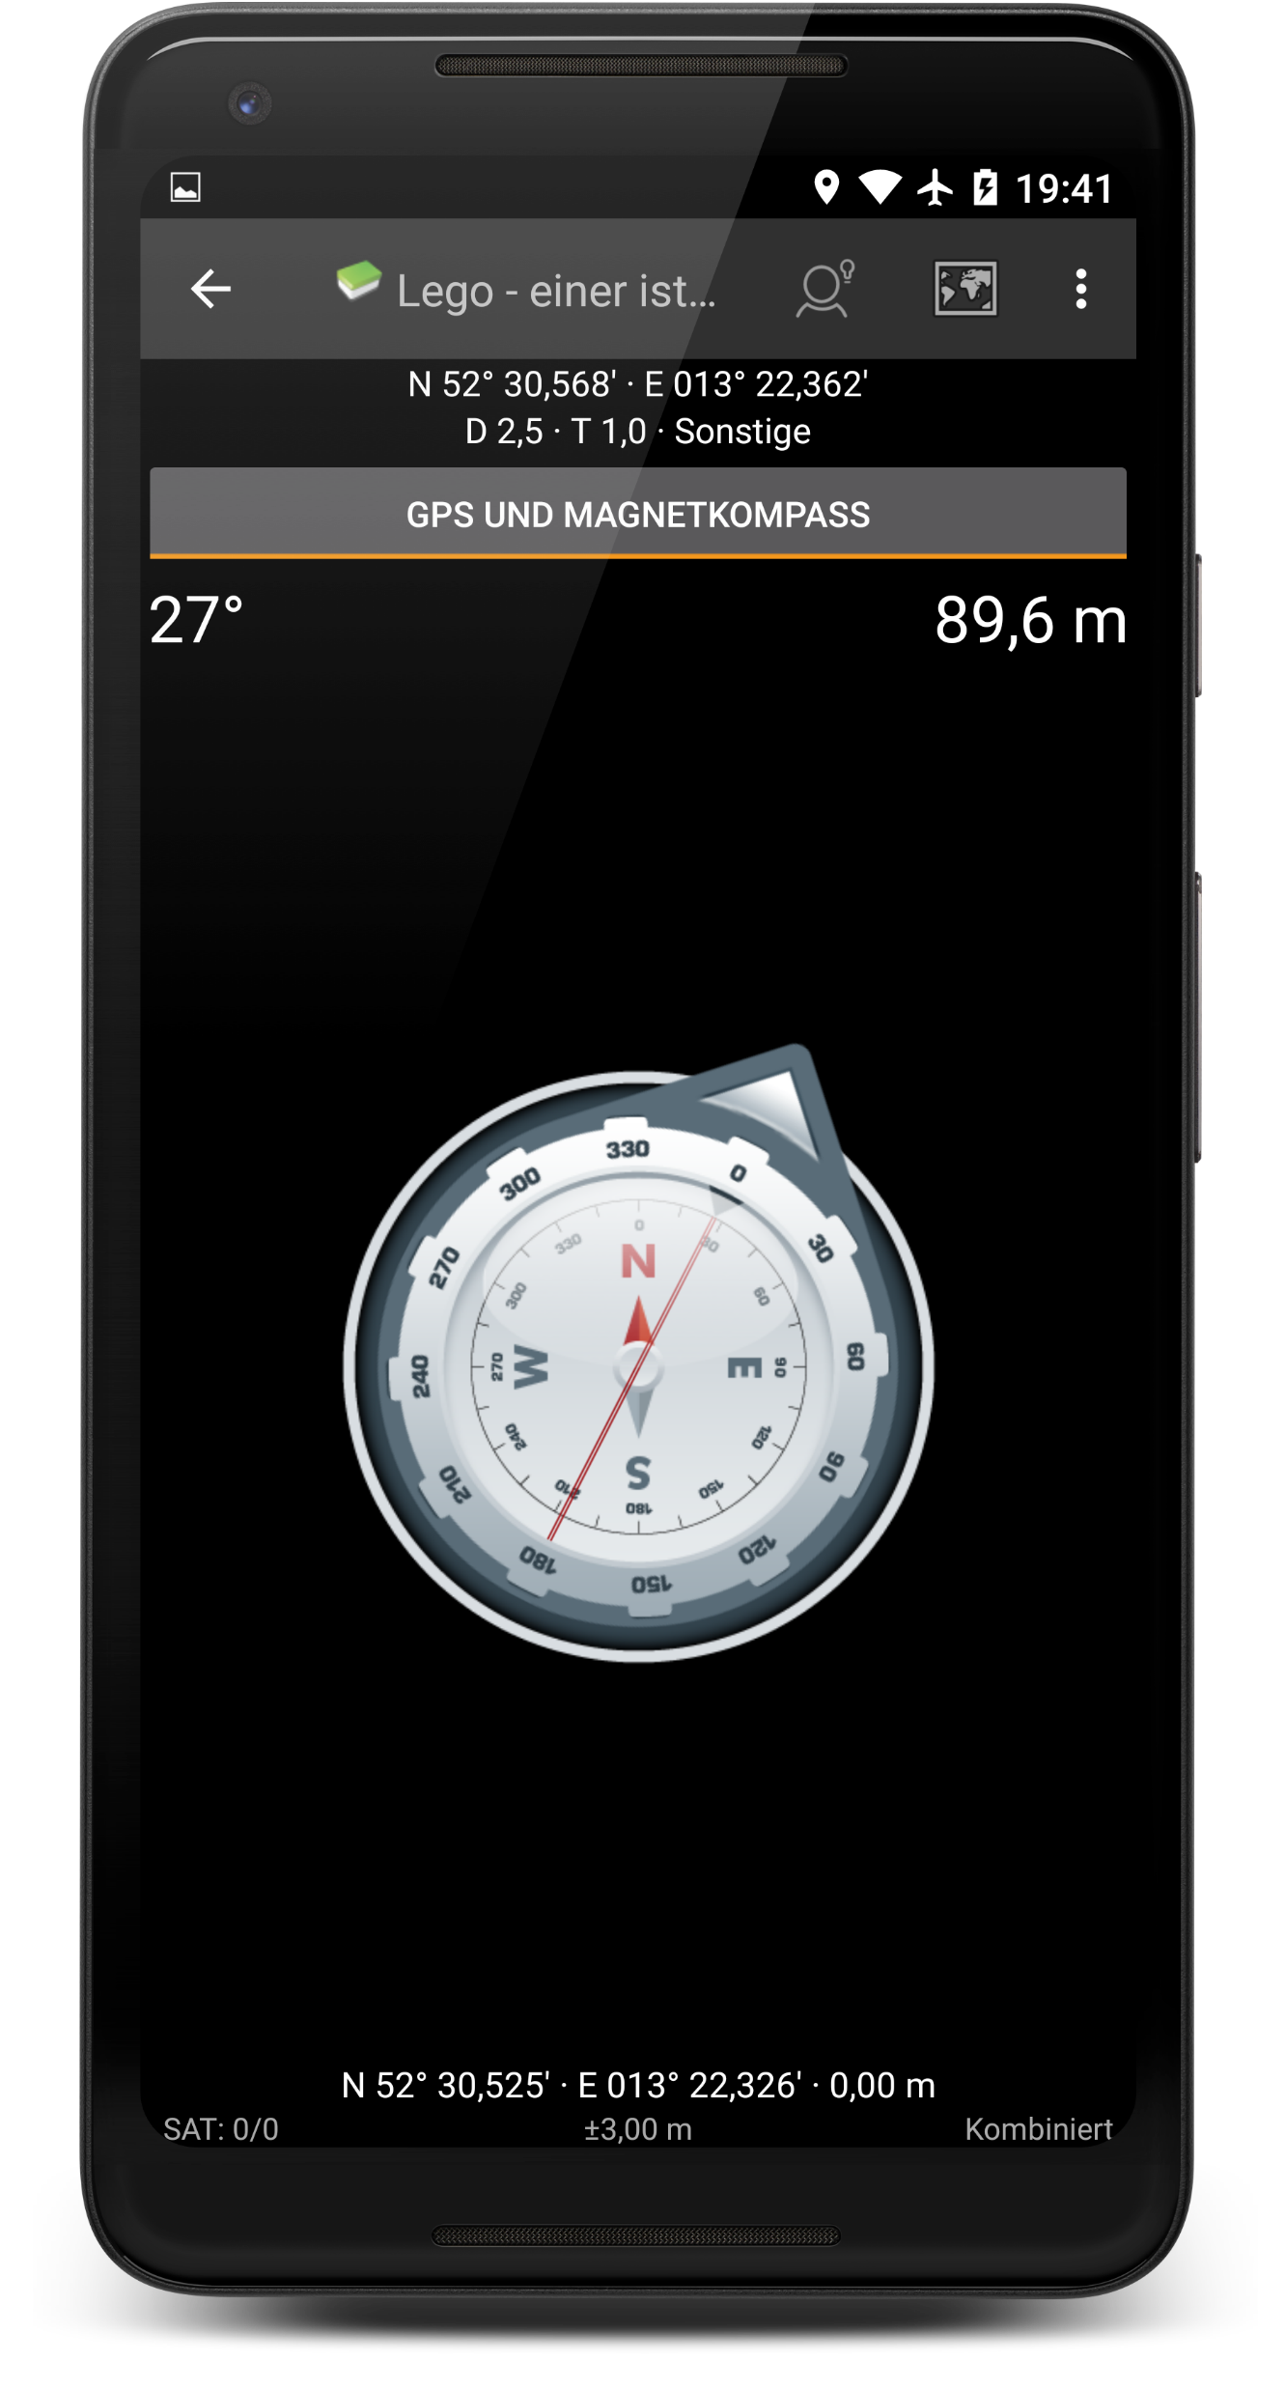
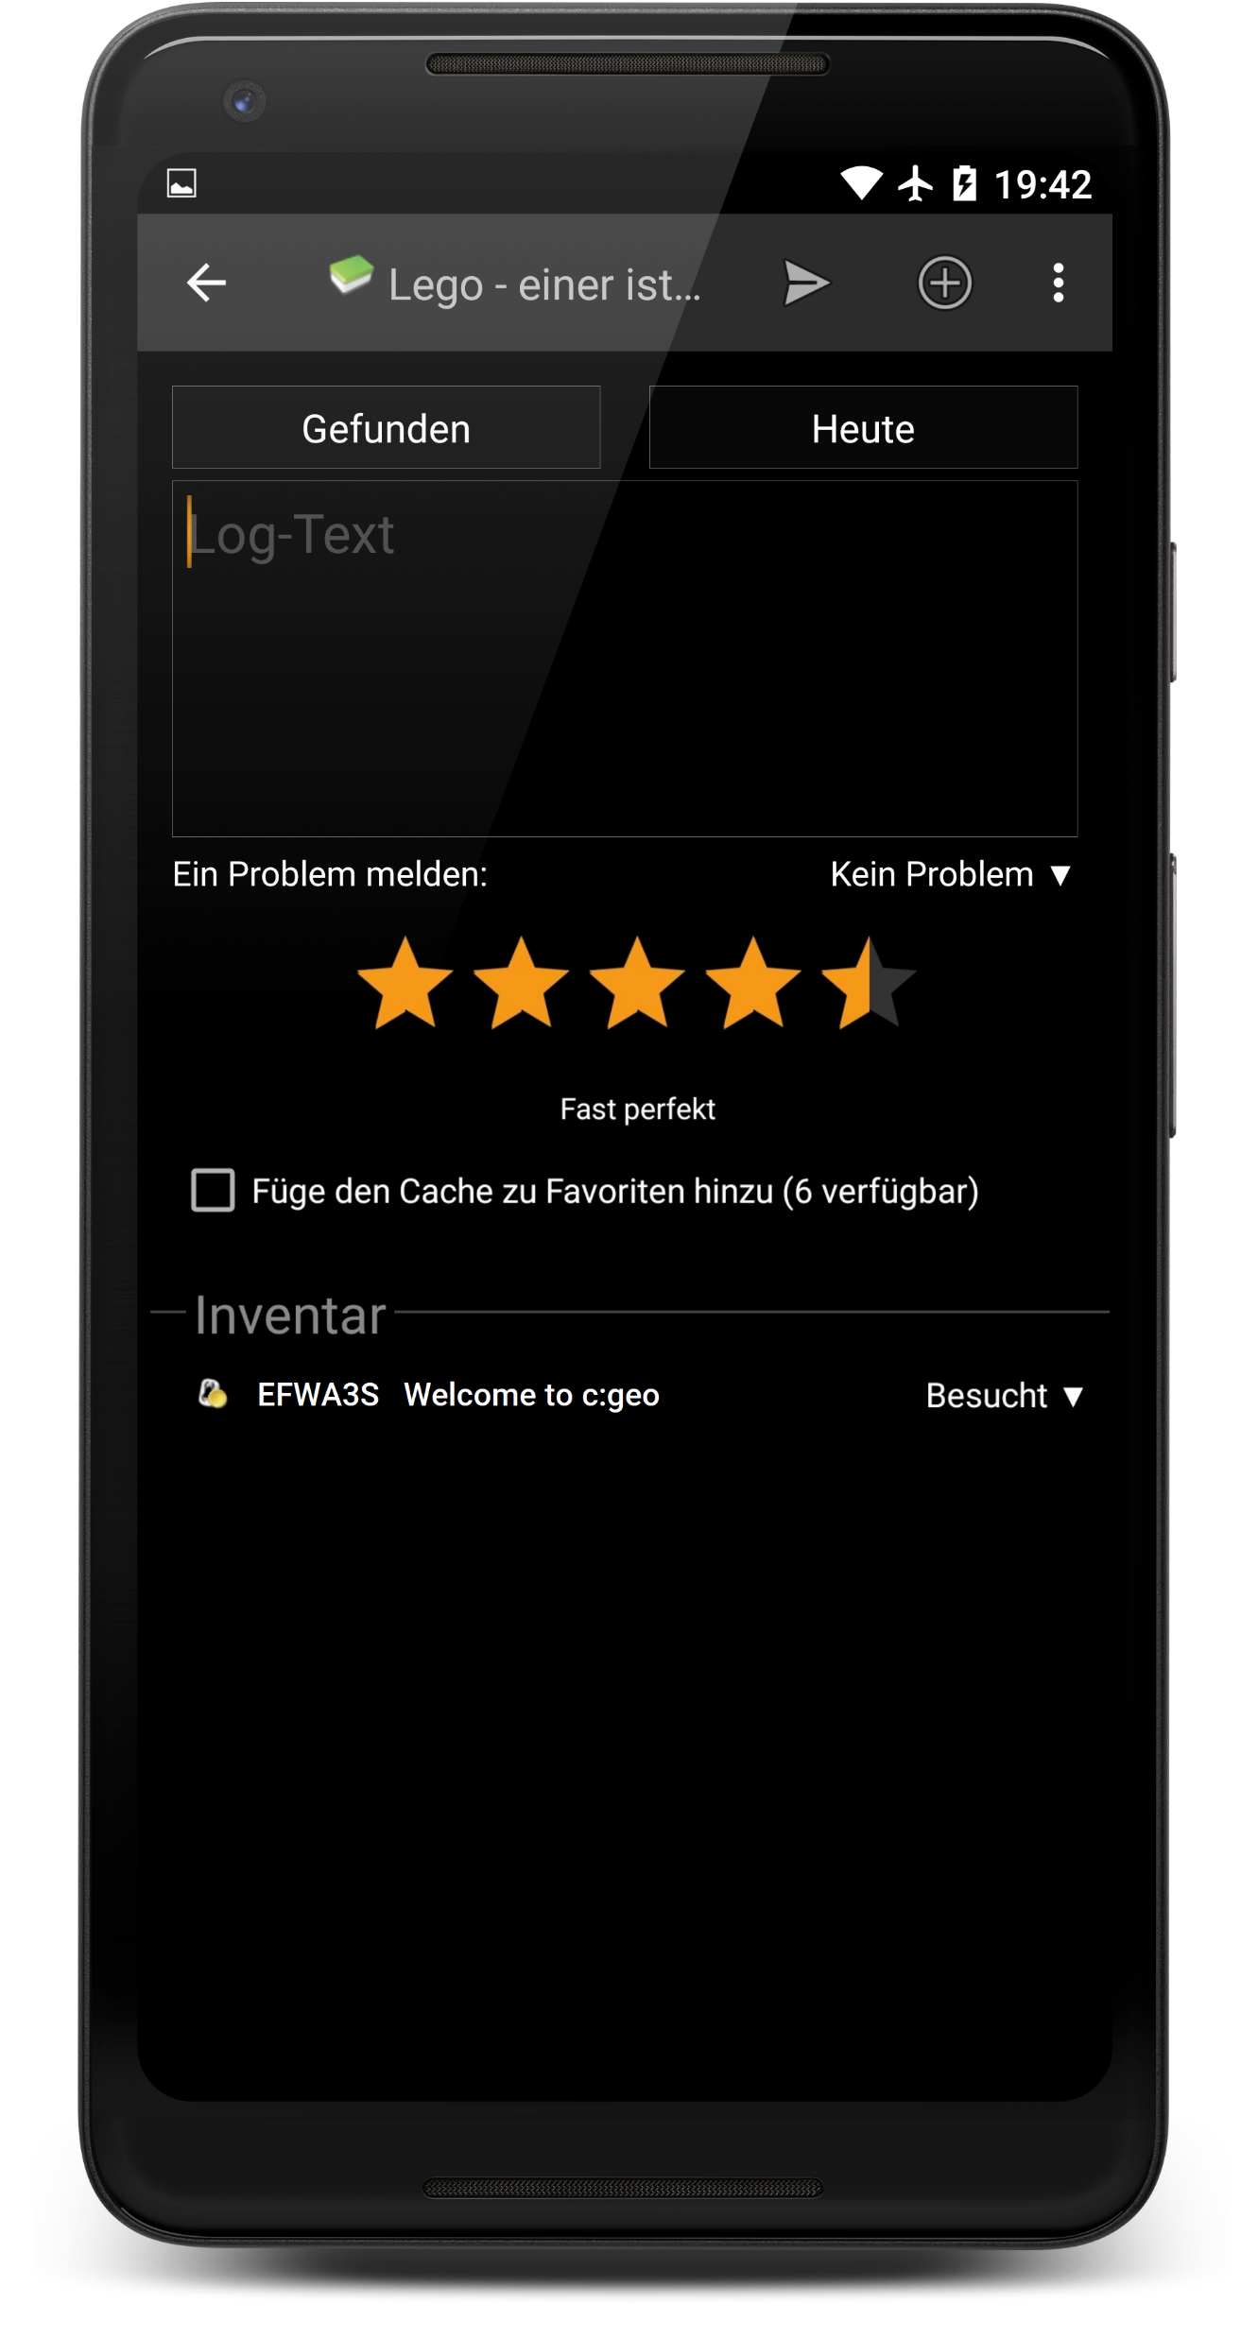
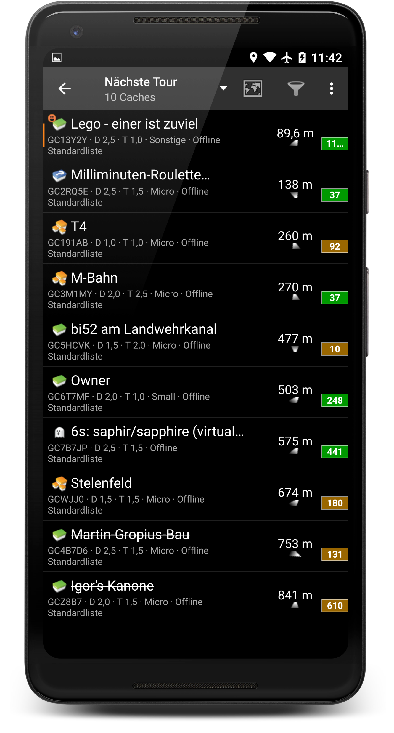
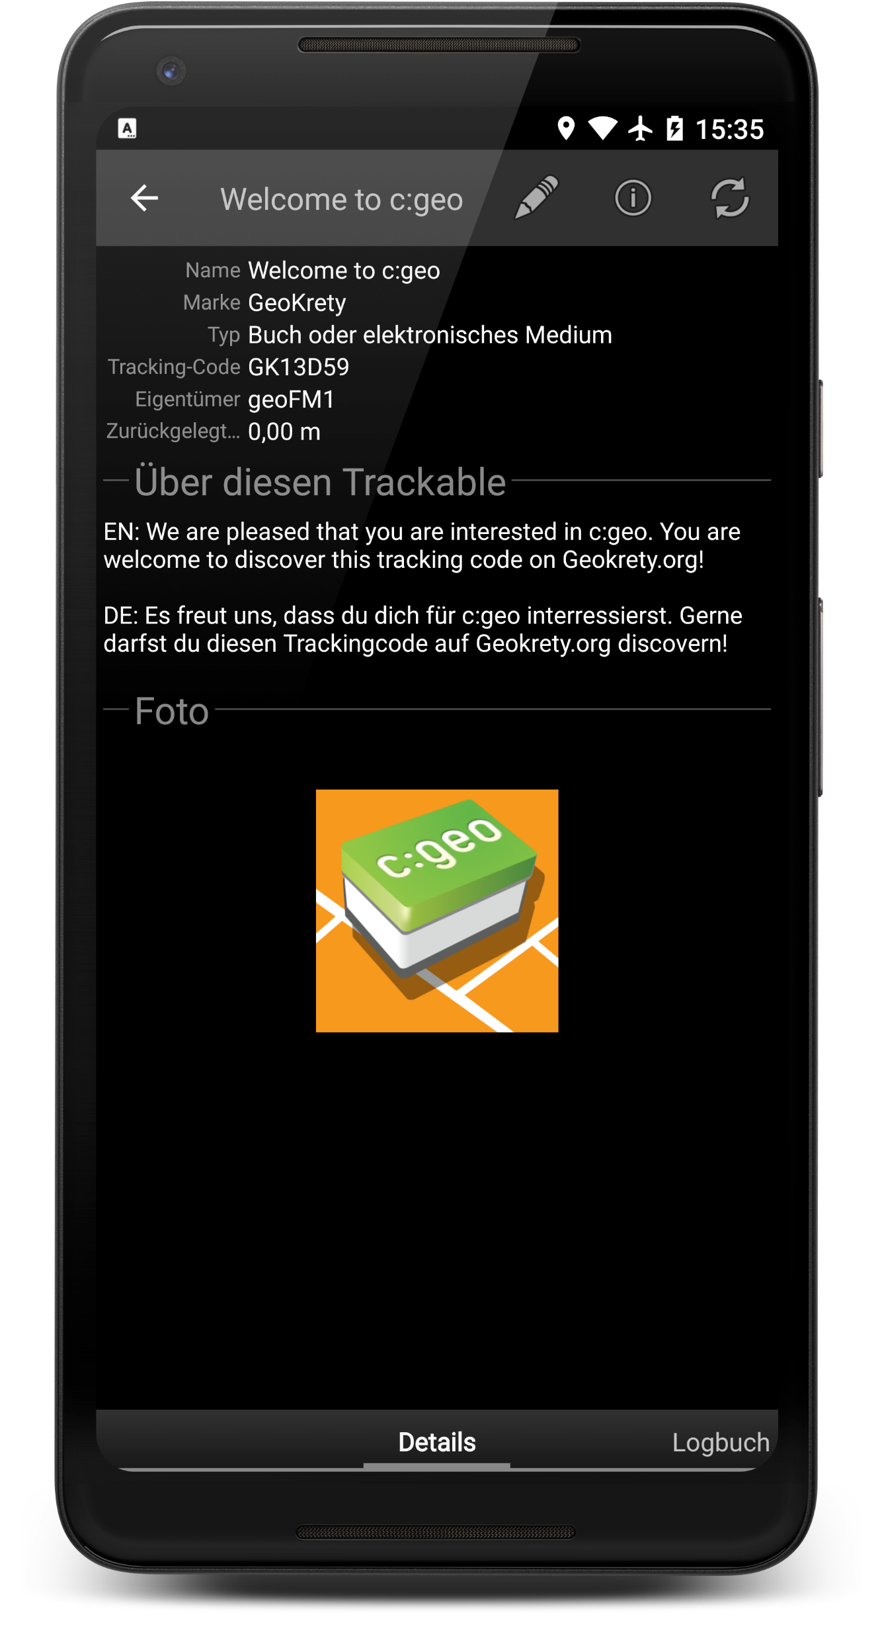
German
Mehrere Plattformen
in einer App
Interaktive
Live-Karte
Vollständige
Offlineunterstützung
Navigiere zu Geocaches
Logge deine Funde
online oder offline
Speichere
Caches in Listen
Unterstützung
von Trackables
Von Cachern für Cacher
—
Werbefrei und
Open Source

Slide 2

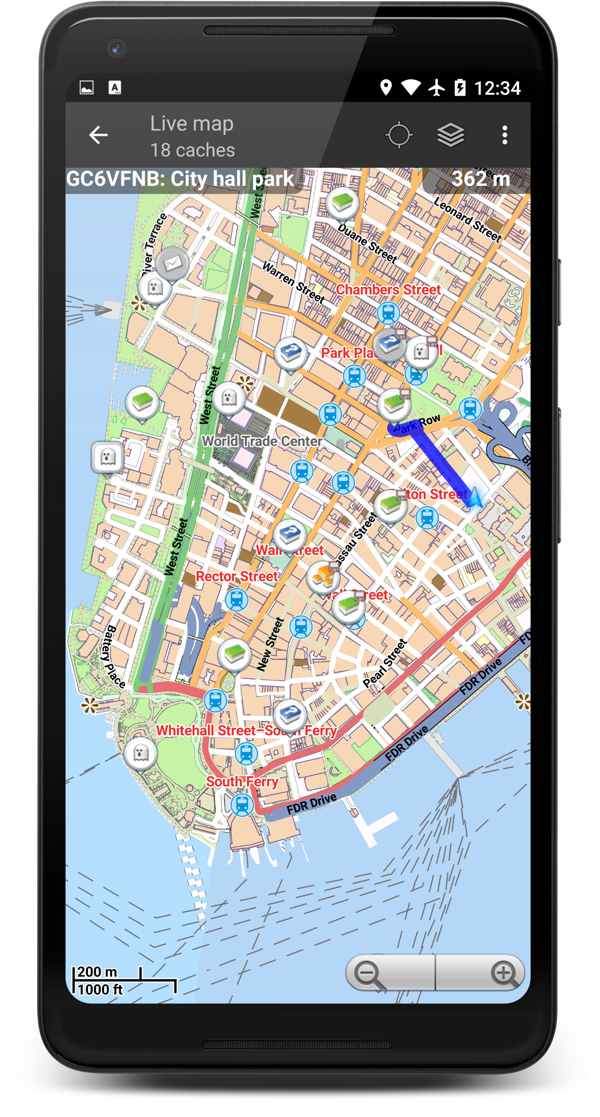
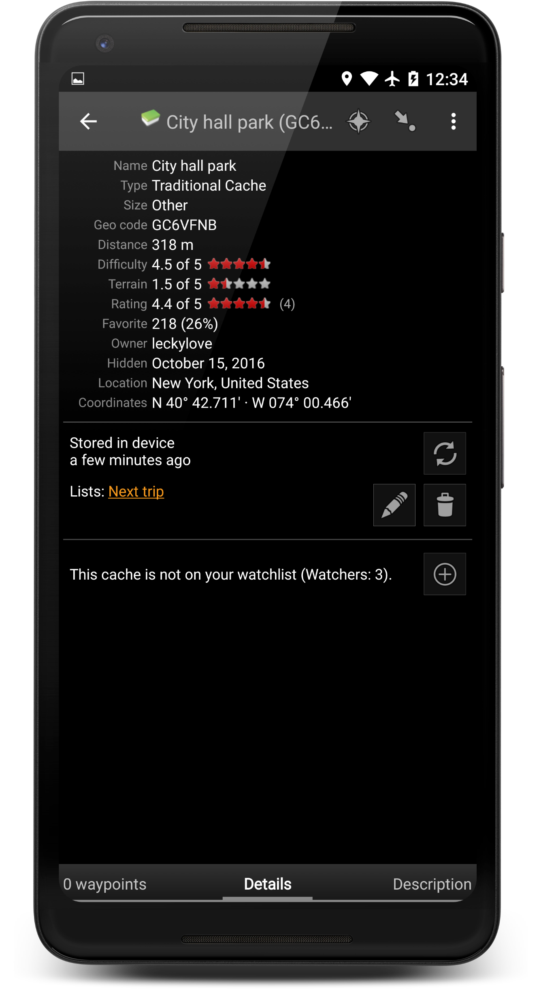
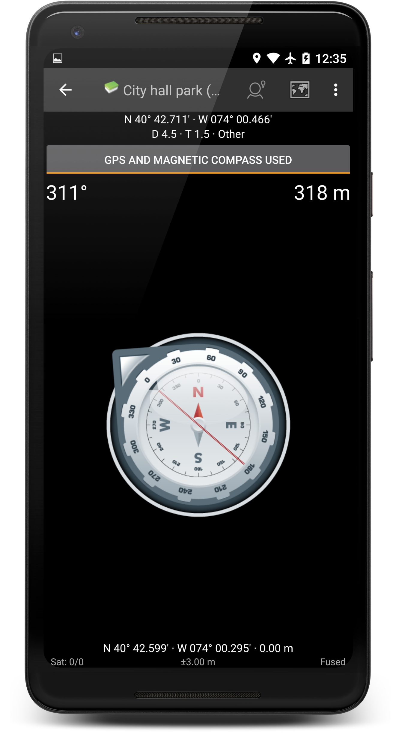
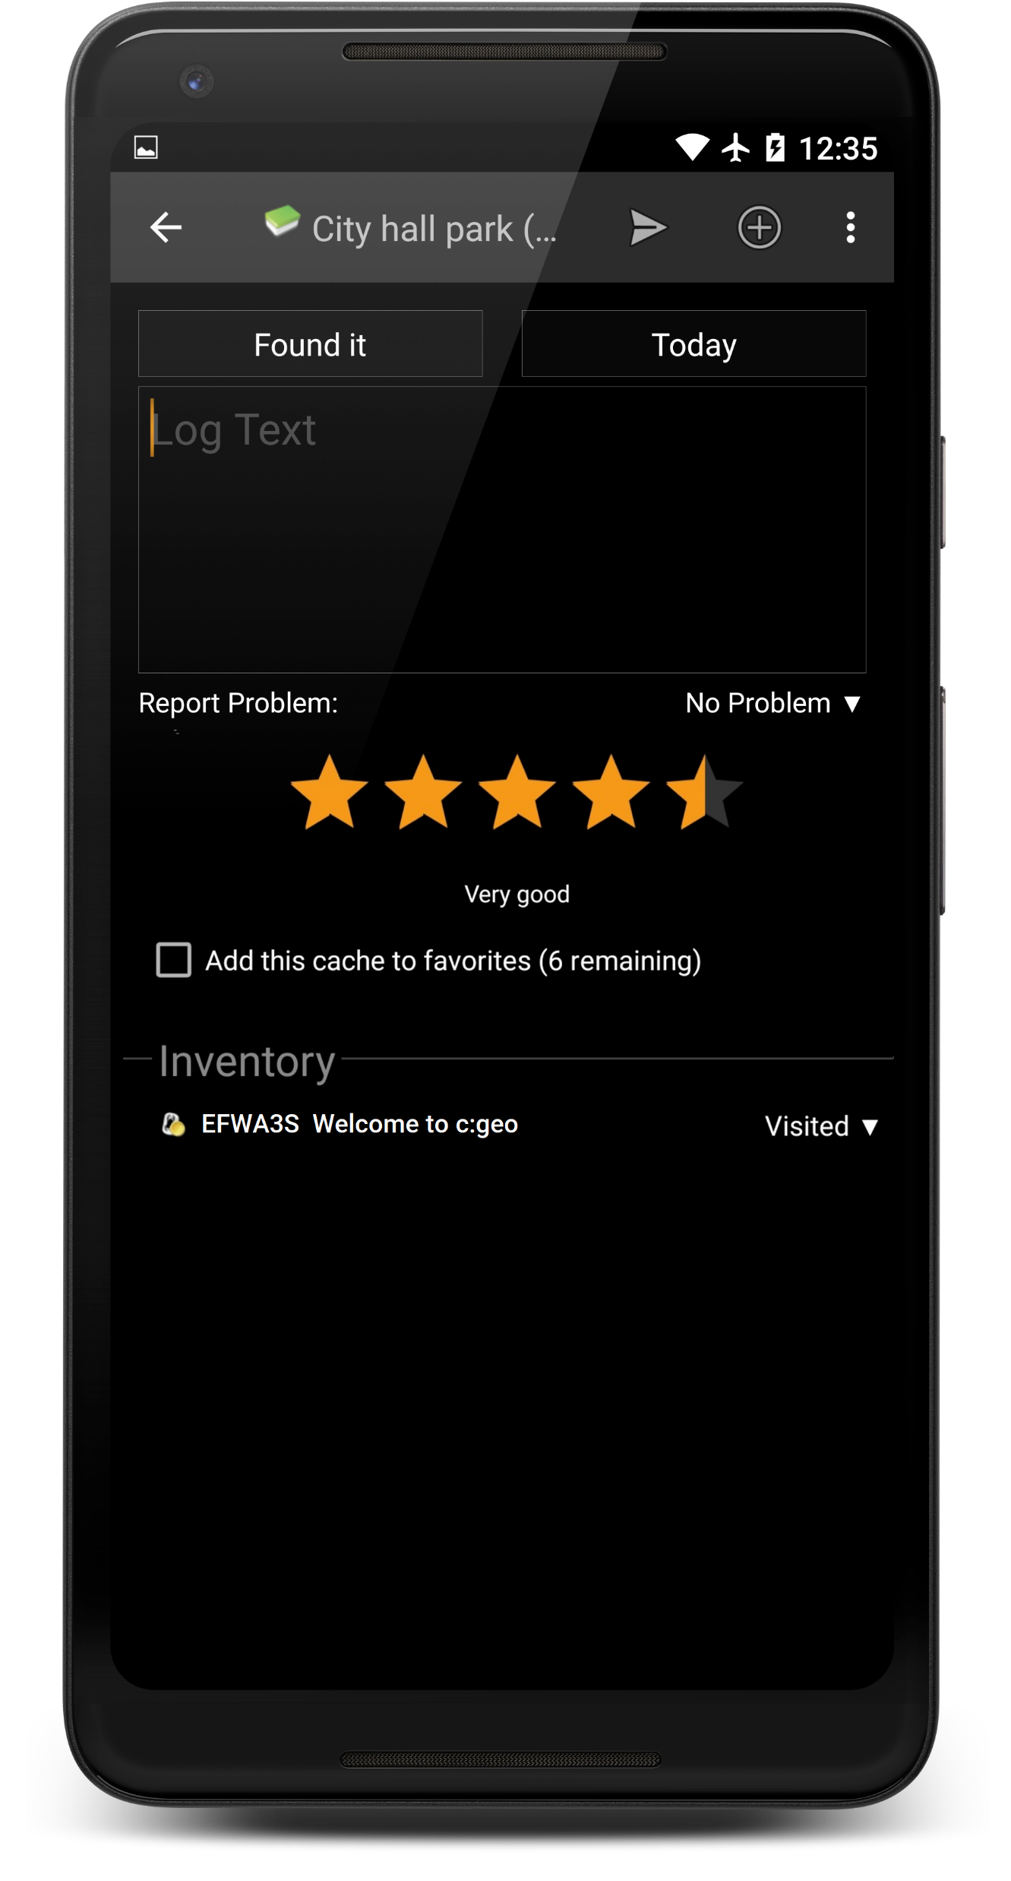
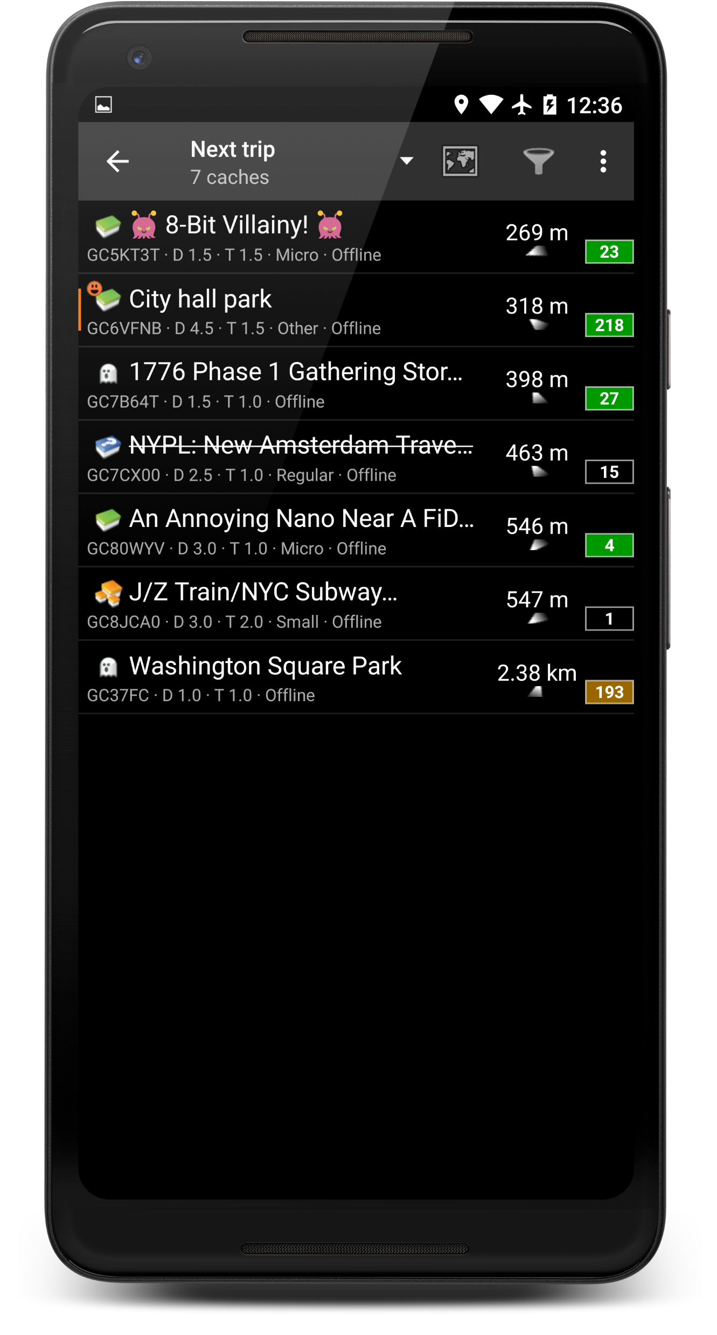

English
Multi platform
support
Interactive
live map
Full offline
support
Navigate to
caches
Log your finds
online or offline
Save and manage
caches in lists
Full trackable
support
Made by geocachers
—
Ad-free and
open source

Slide 3

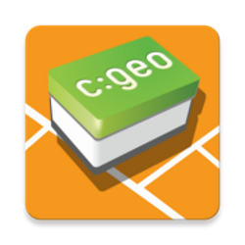
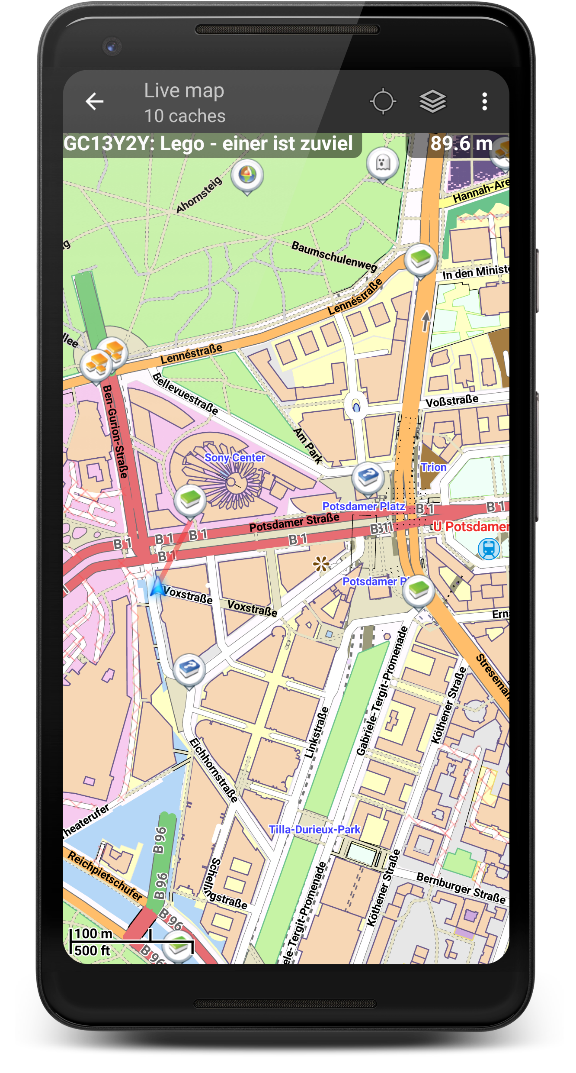
c:geo
Geocaching
for Android
1440 x 2880 580dpi - Pixel 2 XL as device art
Note: Used Font is 232MKSD Round
Screenshots:
developer.android.com/distribute/marketing-tools/device-art-generator

Slide 5
German
Mehrere Plattformen
in einer App
Interaktive
Live-Karte
Vollständige
Offlineunterstützung
Navigiere zu Geocaches
Logge deine Funde
online oder offline
Speichere
Caches in Listen
Unterstützung
von Trackables
Von Cachern für Cacher
—
Werbefrei und
Open Source

Slide 6
English
Multi platform
support
Interactive
live map
Full offline
support
Navigate to
caches
Log your finds
online or offline
Save and manage
caches in lists
Full trackable
support
Made by geocachers
—
Ad-free and
open source

